Slide 2
Curso: Big Data Analytics
Tema 07: Aprendizaje No supervisado: Clustering y Reducción de Dimensionalidad

Slide 3
Agenda
Clustering
Reducción de Dimensionalidad

Slide 4
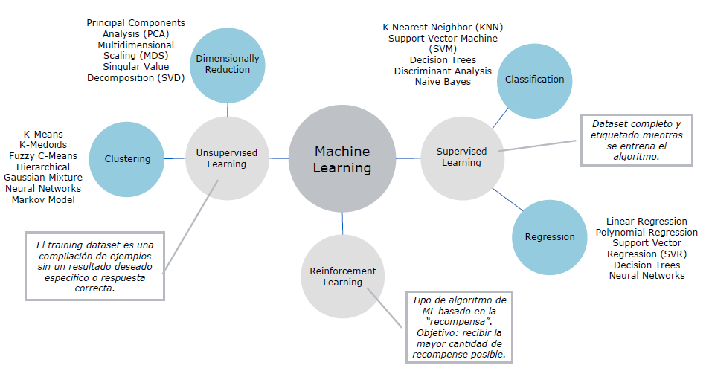
¿Qué hemos visto hasta ahora?

Slide 5
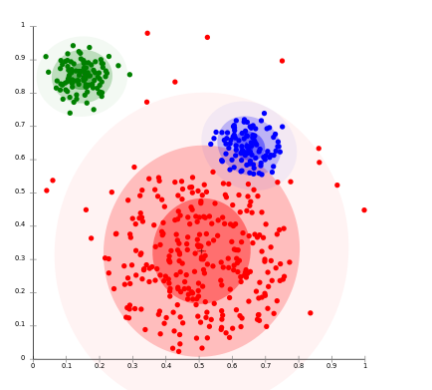
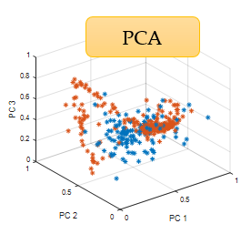
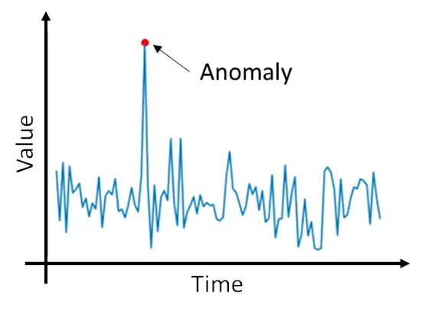
Principales tareas del Aprendizaje No Supervisado
Detección de Anomalías
Clustering
Reducción de la Dimensionalidad
Ej. Compresión de datos. Visualización y entendimiento
Ej. productos defectuosos, patrones de uso de tarjetas.
El objetivo es agrupar instancias en clusters. Clientes con preferencias similares, agrupación de textos.

Slide 6
Tema: Clustering

Slide 7
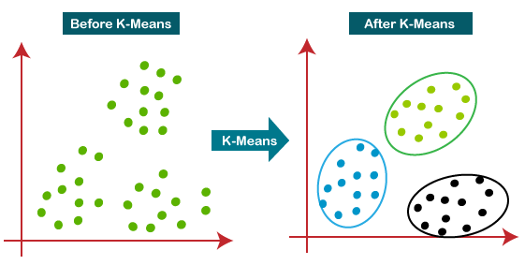
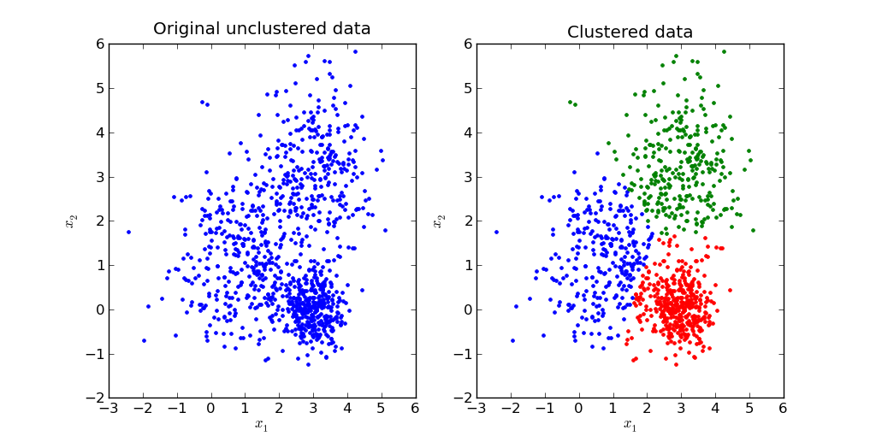
K-Means
Es un algoritmo simple capaz de encontrar clusters muy rápidamente.
Propuesto en 1957 por Stuart Lloyd que trabajaba para Bell Labs, publicado fuera de la empresa en 1982.
En 1965 Edward W. Forgy publica prácticamente el mismo algoritmo por lo que se le suele llamar Lloyd-Forgy.

Slide 8
Algoritmo K-Means
Sea un conjunto de datos D de d dimensiones y un número de clusters k:
Inicializar en instancias aleatorias, k centroides C1, … , Ck de d dimensiones.
Cada centroide definirá un clúster. Una instancia ‘x’ pertenece al clúster de su centroide más cercano.
Repetir hasta que C1, … , Ck ya no cambian:
Asignar cada x ∈ D al cluster j cuyo centroide Cj sea más cercano.
Para cada j de 1 a K, re calcular el centroide Cj con el valor medio de los puntos x ∈ D.
El modelo queda definido por los centroides C1, … , Ck. Cada instancia ‘x’ pertenece al clúster del centroide más cercano.

Slide 9
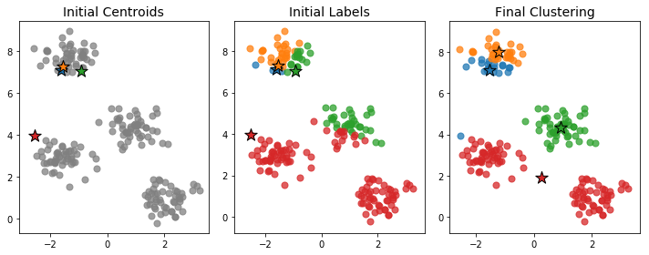
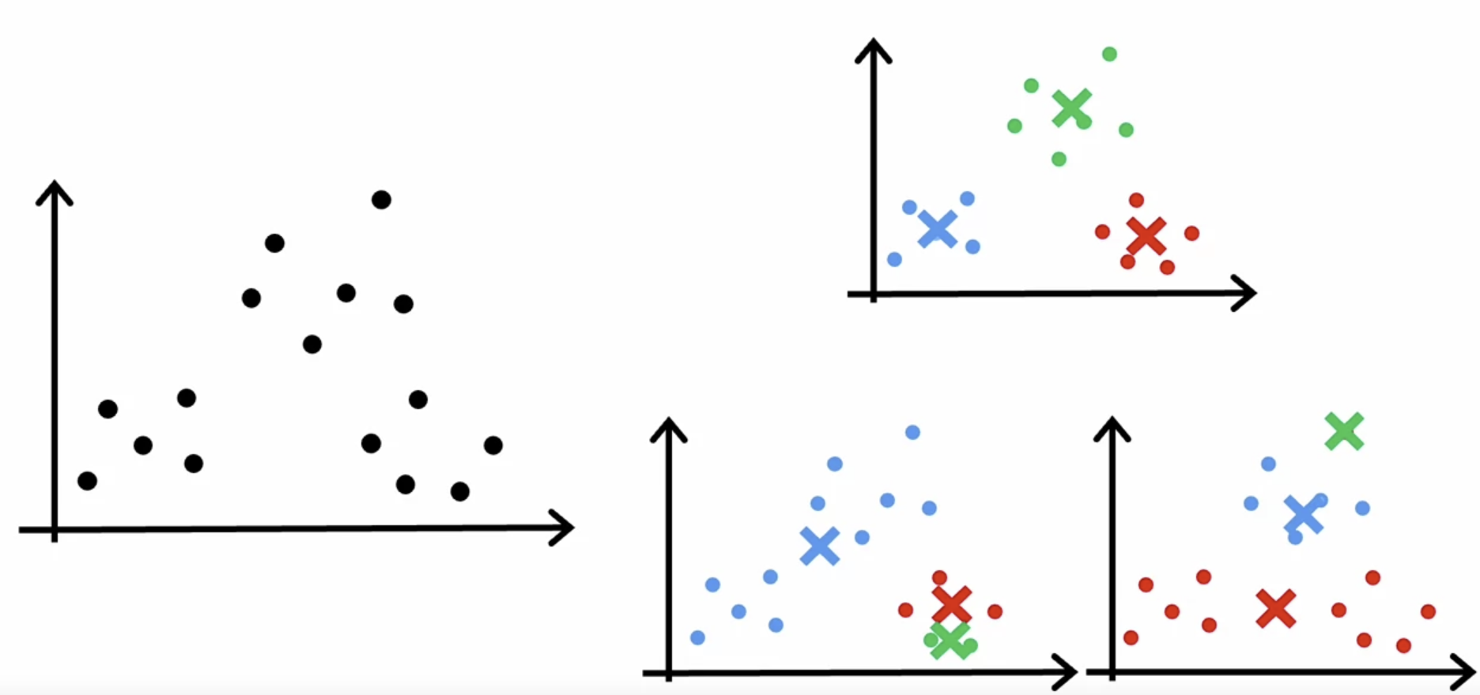
Inicialización de centroides
A pesar de que el algoritmo siempre converge, es posible que no se encuentre el máximo global en una sola ejecución.
Distintas inicializaciones pueden dar lugar a agrupamientos diferentes.
Se puede ejecutar el algoritmo varias veces iniciando los centroides de manera aleatoria.
http://www.salientiastuff.com/k-means-clustering-part-2.html

Slide 10
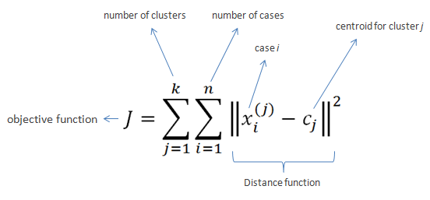
Función de Costo
Inercia: Se calcula como la distancia cuadrática media entre cada instancia y el centroide más cercano.
Asignar cada instancia al custer más cercano y además mover el centroide en cada iteración ayuda a disminuir el valor de la función de costo (función de distorsion)
El algoritmo k-means se ejecuta n_init veces y se escoge el modelo con el menor valor de inercia.
http://www.salientiastuff.com/k-means-clustering-part-2.html

Slide 11
Función de Costo
http://www.salientiastuff.com/k-means-clustering-part-2.html

Slide 12
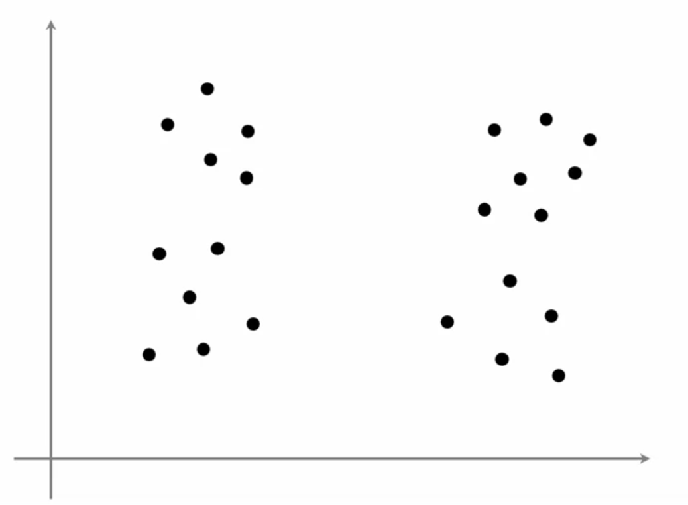
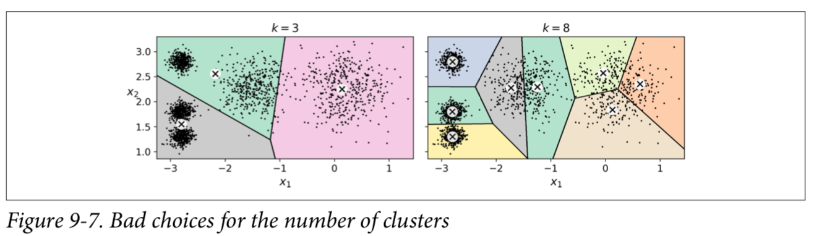
Selección del número de clúster - k
En general, no es una tarea sencilla determinar el número de clústeres.
Seleccionar un número equivocado puede ser muy perjudicial.
http://www.salientiastuff.com/k-means-clustering-part-2.html

Slide 13
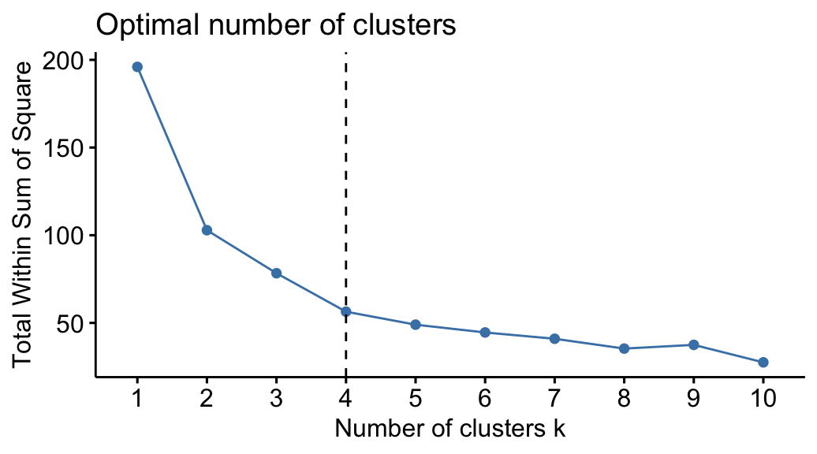
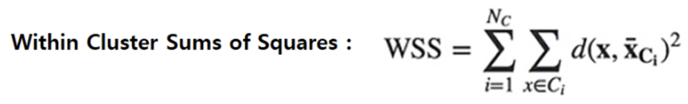
Método de Elbow – Validando la inercia
Una opción es obervar cómo decrece el valor de inercia para cada valor de k, sin embargo este método tiene sus limitaciones, debido a:
- Siempre a mayor k, se tiene menor inercia.
- Normalmente la caída de la curva es suave y no es fácil encontrar un punto de inflexión.
Se podría probar ubicando el valor de k en que la inercia deja de decrecer significativamente, sin embargo hay mejores alternativas.
http://www.salientiastuff.com/k-means-clustering-part-2.html

Slide 14
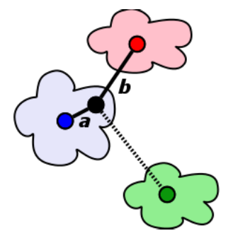
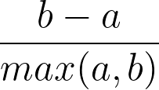
Score de silueta – Validando la inercia
Coeficiente de siluetas medio de las instancias. Para cada instancia se calcula mediante la relación:
a: distancia media a otras instancias en el cluster (intracluster)
b: distancia media a las instancias del cluster más cercano (intercluster).
Varía entre -1 y +1. Un valor cercano a +1 significa que la instancia está bien ubicada en su cluster y alejada de otros clusters. Un valor de 0 significa que está cerca a una frontera. Un valor de -1 significa que la instancia está en el cluster equivocado.
http://www.salientiastuff.com/k-means-clustering-part-2.html

Slide 15
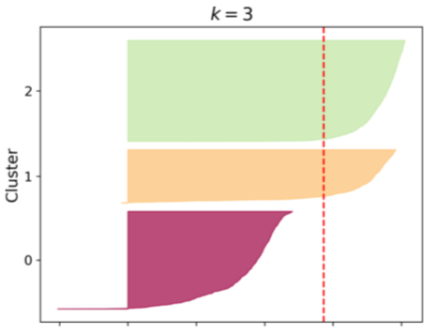
Score de silueta – Validando la inercia
Un gráfico de siluetas muestra para cada clúster, una curva con los puntajes de silueta para cada instancia ordenado de mayor a menor.
Por cada clúster se genera, utilizando estos puntajes, una curva que decrece en el eje horizontal con determinada tendencia. Esta curva se compara con el score medio de los clústeres (línea punteada).
Una buena clusterización muestra curvas que descienden
suavemente y están en donde la mayoría de las instancias están a la derecha de la línea punteada.
http://www.salientiastuff.com/k-means-clustering-part-2.html

Slide 16
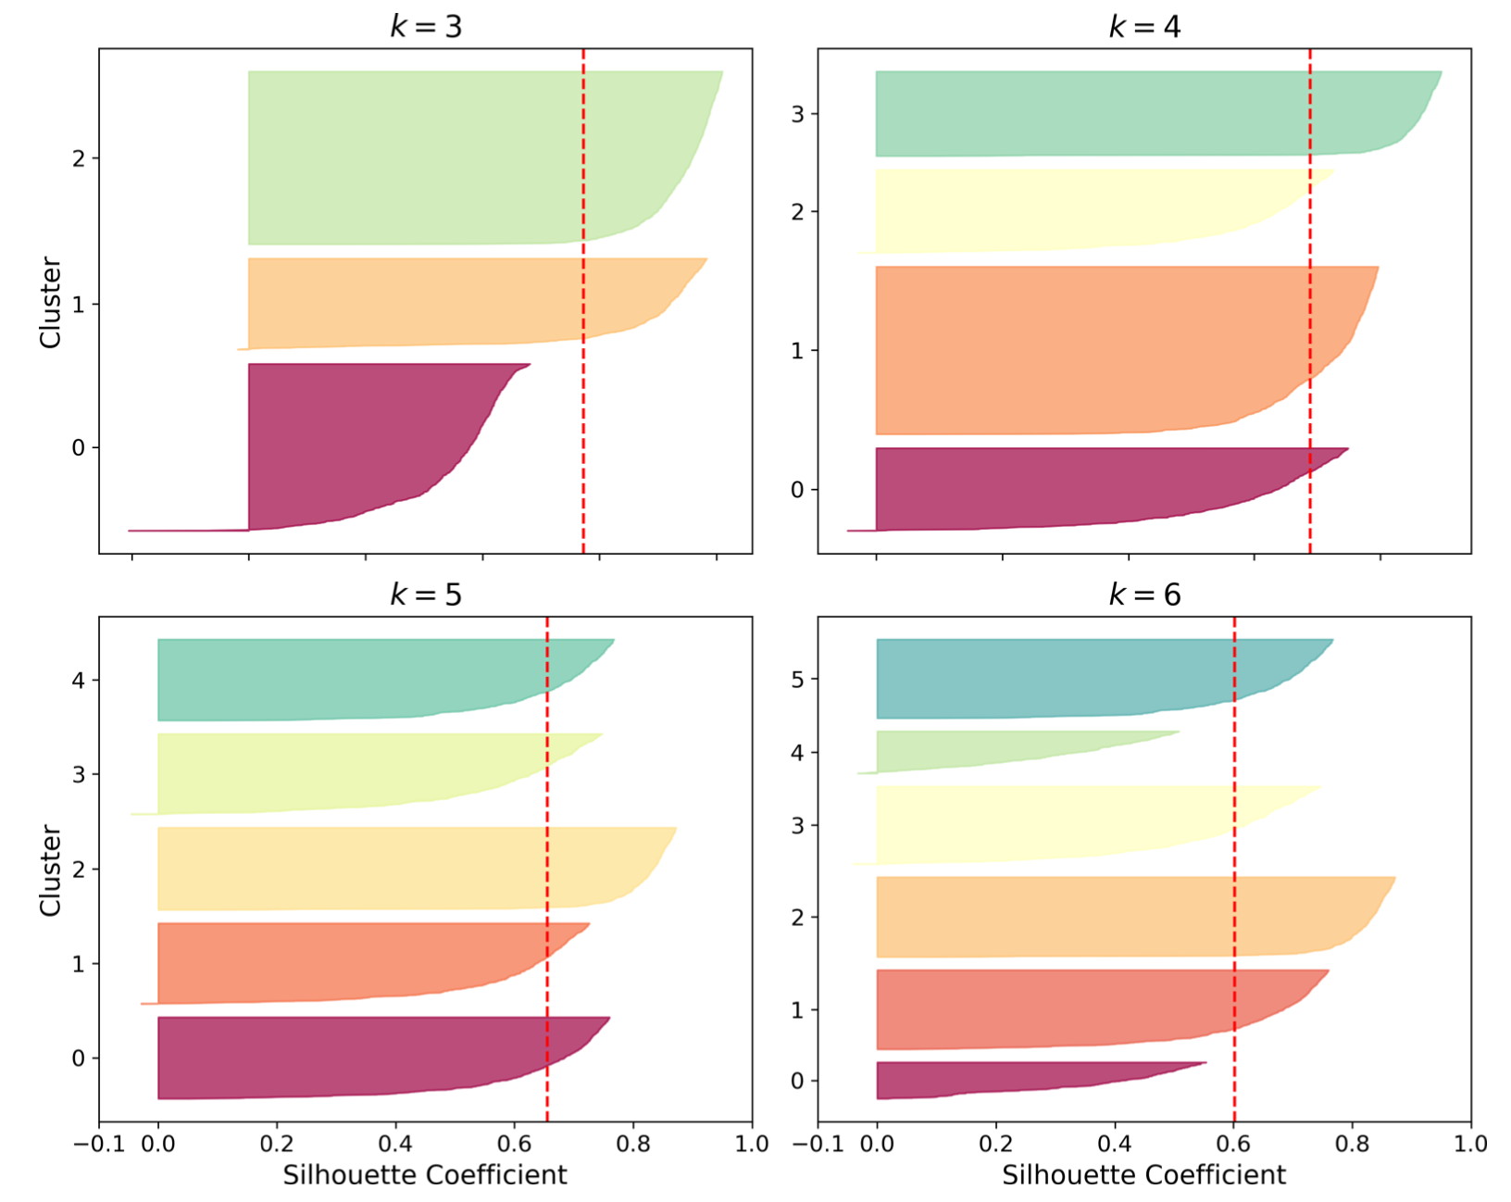
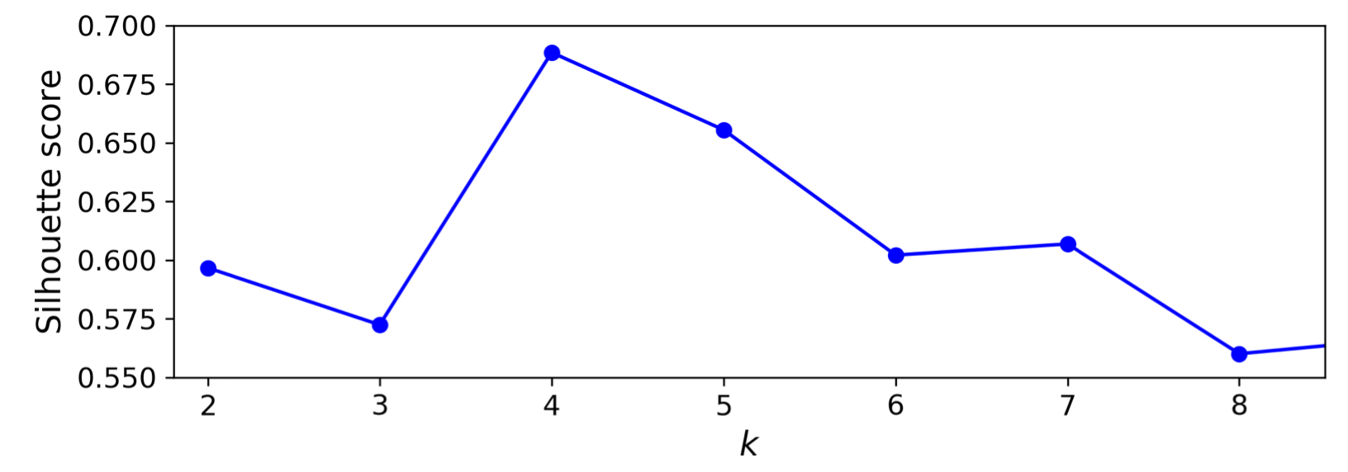
Score de silueta – Validando la inercia
El diagrama de siluetas permite construir visualizaciones más ricas y tener una idea general de la agrupación de los clústeres.
Se puede determinar que tan buena es la separación para diferentes valores de k.
¿Cual es el mejor k en el ejemplo?
http://www.salientiastuff.com/k-means-clustering-part-2.html

Slide 17
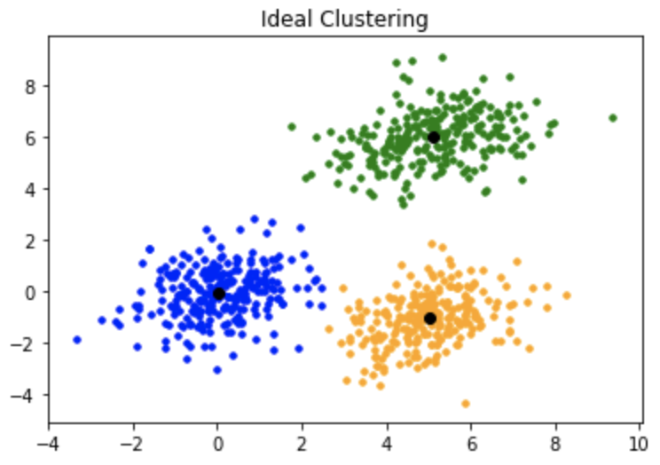
Resumen - KMeans
Ventajas
Muy rápido y puede trabajar bien con datasets grandes.
Es bueno detectando clústeres esféricos. Se adapta rápidamente a nuevas instancias.
Permite inicializar centroides pre-calculados.
Desventajas
Se debe establecer el valor rde K previamente.
No tiene buen desempeño con clusters de forma no esférica o de distintas densidades.
No detecta outliers, todos los puntos son asignados a un clúster si o si.
http://www.salientiastuff.com/k-means-clustering-part-2.html

Slide 18
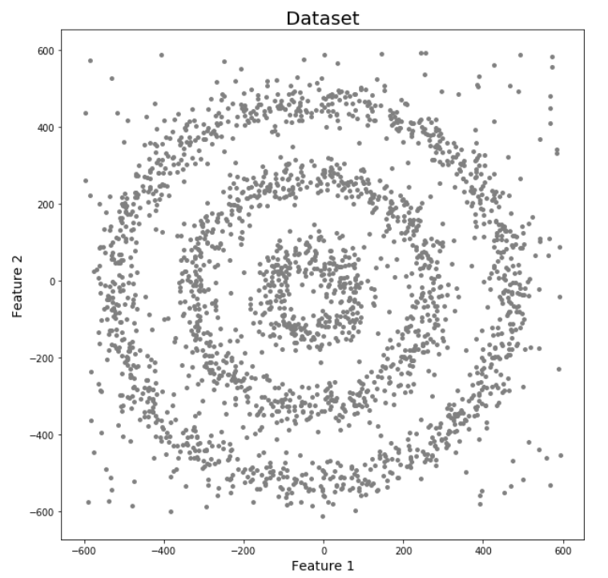
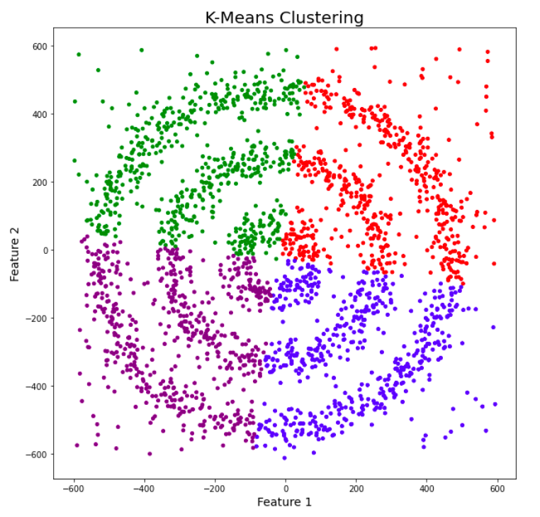
¿Y qué pasa si los datos tienen distinta distribución?

Slide 19
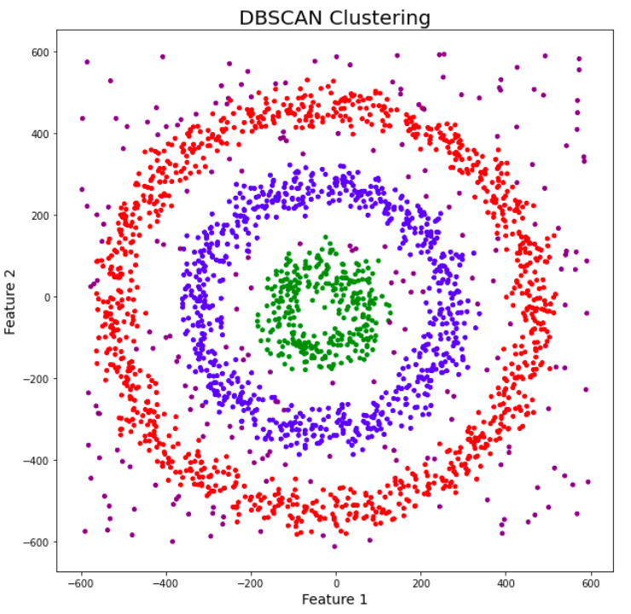
DBSCAN – Density Based Spatial Clustering
Agrupamiento espacial basado en densidad de aplicaciones con ruido o Density-based spatial clustering of applications with noise (DBSCAN).
Propuesto en 1996 por Ester, M., Kriegel, H. P., Sander, J., y Xu, X.
Agrupa regiones continuas de alta densidad.

Slide 20
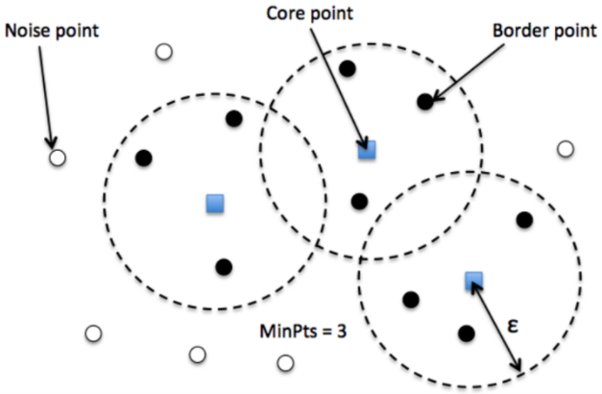
DBSCAN – Algoritmo
Existen 2 parámetros:
eps: La distancia que especifica un vecindario. Dos puntos son considerados vecinos si la distancia entre ellos es menor o igual a eps.
minPts: Mínimo número de puntos que definen un clúster.
Cada punto puede ser clasificado como:
Core point: Si hay al menos minPts número de puntos (incluido él mismo) en su área de radio eps.
Border point: Un punto es border point si es alcanzado por un core point y tiene menos que minPts número de puntos en su área de influencia (de radio eps)
Outlier: Un punto es outlier si no es un core point y no es alcanzado por ningún core point.
eps

Slide 21
DBSCAN – Parámetros ℮ y minPts

Slide 22
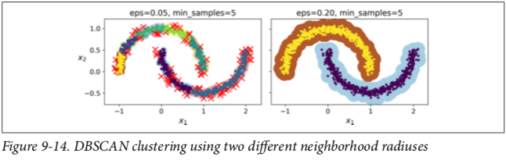
Elección de parámetros -
Si bien es cierto se puede probar con una grilla de parámetros, muchas veces los parámetros dependen de qué es lo que se desea encontrar (criterio experto)

Slide 23
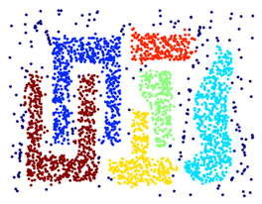
Resumen - DBSCAN
Ventajas
No requiere especificar el valor de clúster, los detecta de acuerdo a la densidad de los datos.
No es sensible a outliers, simplemente no los asigna a ningún grupo (-1).
Trabaja bien con cluster densos separados de cluster poco densos.
Desventajas
Si la densidad varía significativamente entre clusters puede ser imposible capturarlos correctamente (aternativa HDBSCAN)
Sklearn, no implementa la clase predict para DBSCAN. Para clasificar nuevas instancias se debe entrenar un algoritmo de clasificación entrenado con la data etiquetada.

Slide 24
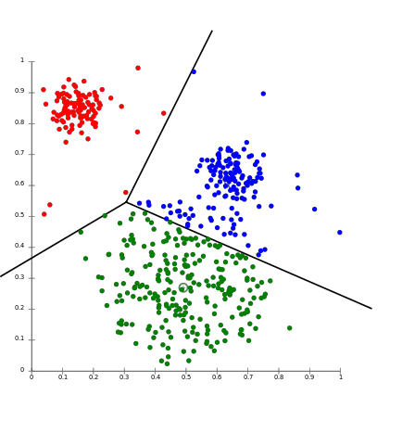
Generalización de K-Means
Anteriormente vimos que K-Means asigna instancias a Clutsers, es decir realiza una asignación ‘hard’, sin embargo en algunas ocasiones puede ser interesante trabajar con probabilidad de que un dato pertenezca a un clúster.

Slide 25
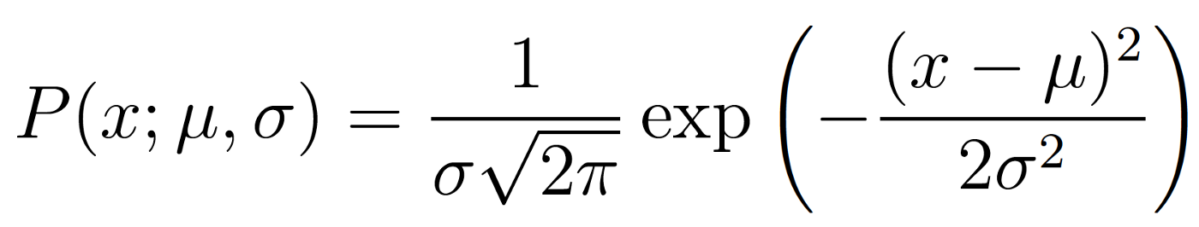
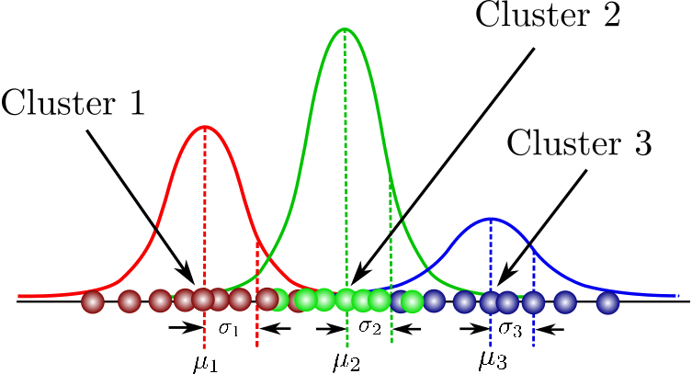
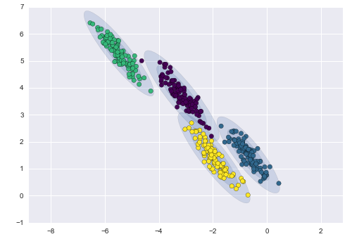
Gaussian Mixture Models
Es un modelo probabilístico para representar subpoblaciones dentro de una población.
Se asume que las instancias se generaron de una combinación de k distribuciones gaussianas que han dado origen a los datos y cuyos parámetros son desconocidos
El objetivo es encontrar los parámetros que describen estas distribuciones (media y matriz de covarianza).
Las distribuciones gaussianas usualmente toman formas elípticas o circulares.

Slide 26
Expectation Maximization (EM Algorithm)
Inicializar los parámetros de cada cluster aleatoriamente (medias y matriz de covarianza). Repetir hasta convergencia:
Expectation Step: Asignar instancias a clústeres.
Usa asignación soft-clustering, en vez de etiquetar instancias les asigna una probabilidad de pertenencia a cada clúster.
Maximization Step: Actualizar los parámetros.
Para cada clúster la actualización de parámetros se realiza ponderando cada instancia por su probabilidad de pertenencia. Se usa todas las instancias para cada clúster.

Slide 27
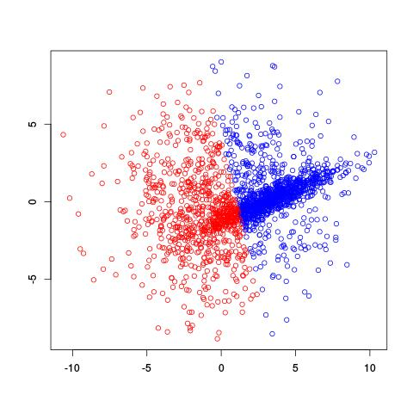
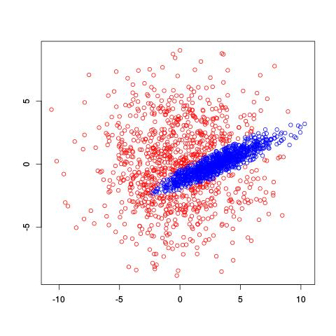
Expectation Maximization (EM Algorithm)
K-Means
Mixture Models – k=2
Mixture Models – k=6

Slide 28
Tema: Reducción de Dimensionalidad

Slide 29
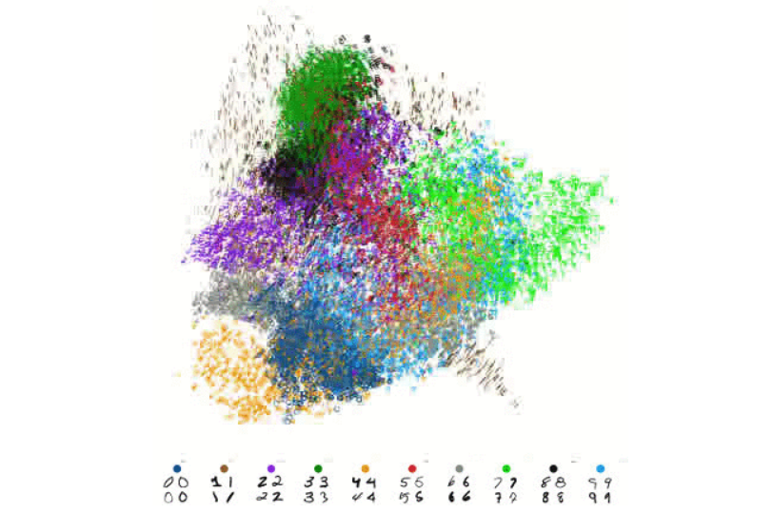
¿Por qué reducir dimensiones?
Muchos problemas de aprendizaje automático manejan miles de características.
Esto no sólo ralentiza el entrenamiento de los modelos, también puede complicar mucho la tarea de encontrar una buena solución. Además dificulta la visualización de la información.
Afortunadamente, en problemas reales, suele ser posible reducir el número de características sin perder mucha información.

Slide 30

¿Por qué reducir dimensiones?
Hasta cierto punto el perder dimensiones puede ser tolerable
Trade off entre información vs precisión

Slide 31
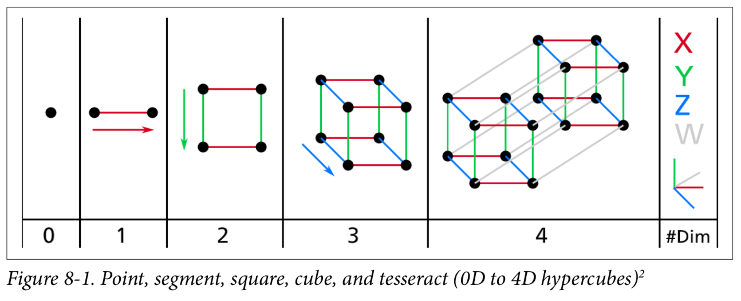
Beneficios de reducir dimensiones
Permite reducir el overfitting. En ese sentido, mejora el desempeño de modelos de clasificación/regresión y aprendizaje no supervisado.
Permite realizar una mejor visualización de datos.
Puede resultar en una reducción de ruido y redundancia, dependiendo de la naturaleza de los datos.

Slide 32
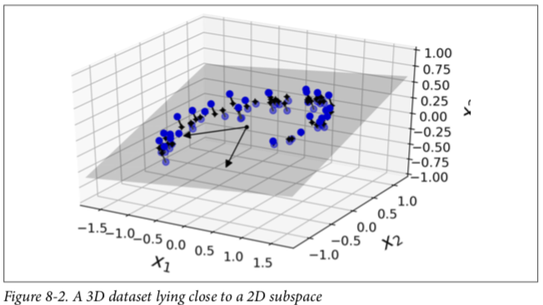
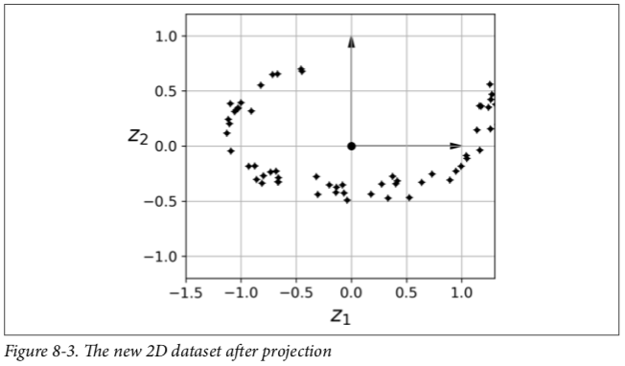
Proyección de datos en espacios de menor dimensión
Las instancias de entrenamiento no están distribuidas uniformemente. Algunas características mantienen valores constantes y otras están altamente correlacionadas. Como resultado, las instancias de entrenamiento se ubican cerca a una superficie de menor dimensión.

Slide 33
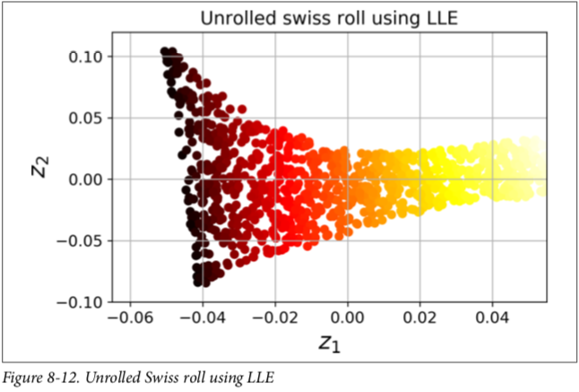
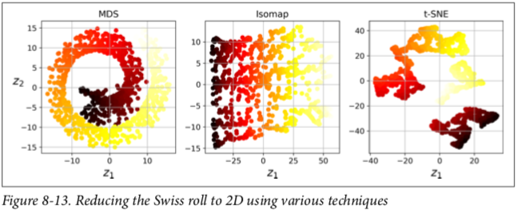
Algunos algoritmos para reducir dimensiones
Locally Linear Embeding (LLE)
Multi-Dimensional Scaling (MDS)
Isomap
T-Distribuited Stochastic Neihbor Embedding
Calcula la distancia lineal entre instancias vecinas y construye la superficie de menor dimensión que mejor preserva la distancia de una instancia a sus k vecinas más cercanas.
Reduce dimensionalidad preservando distancias entre las instancias. Busca la superficie que mejor preserva la distancia entre las instancias de manera general.
Conecta las instancias con sus vecinos más cercanos en un grafo. Preserva la distancia geodésica, es decir, el camino más corto entre nodos del grafo.
Reduce la dimensionalidad tratando de mantener instancias similares cercanas y instancias diferentes alejadas. Se usa más para visualización de datos.

Slide 34
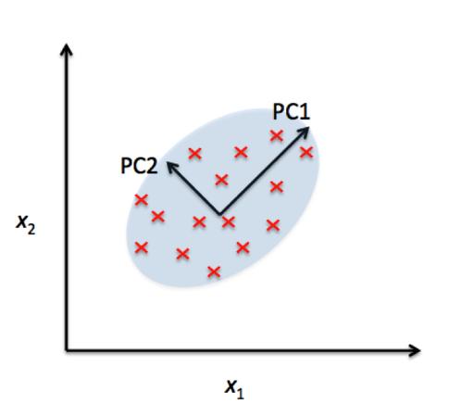
Análisis de Componentes Principales (PCA)
Algoritmo muy popular para reducción de dimensionalidad.
Busca proyectar los datos hacia el hiperplano más cercano preservando la varianza de los datos.
Puede trabajar sobre cualquier conjunto de datos, no requiere asunciones sobre los datos o su distribución.

Slide 35
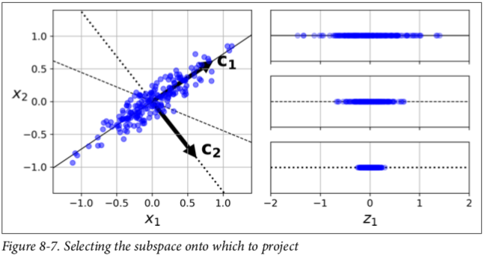
PCA – Conservar la mayor varianza
Se busca el hiperplano que preserve mejor la varianza de los datos.
En el ejemplo:
¿Que línea permitirá mantener mayor información sobre los datos?

Slide 36
PCA – ¿Cómo encontramos los componentes? - Idea
1.Se busca una recta con el mejor ajuste a los datos.
2. El primer componente principal es el vector unitario en la dirección de esa recta.
3. El segundo componente principal se obtiene calculando el vector unitario de la recta perpendicular al PC1.
4. Para mayores dimensiones el i-ésimo PC se calcula ajustando la mejor recta perpendicular a los anteriores componentes principales calculados.

Slide 37
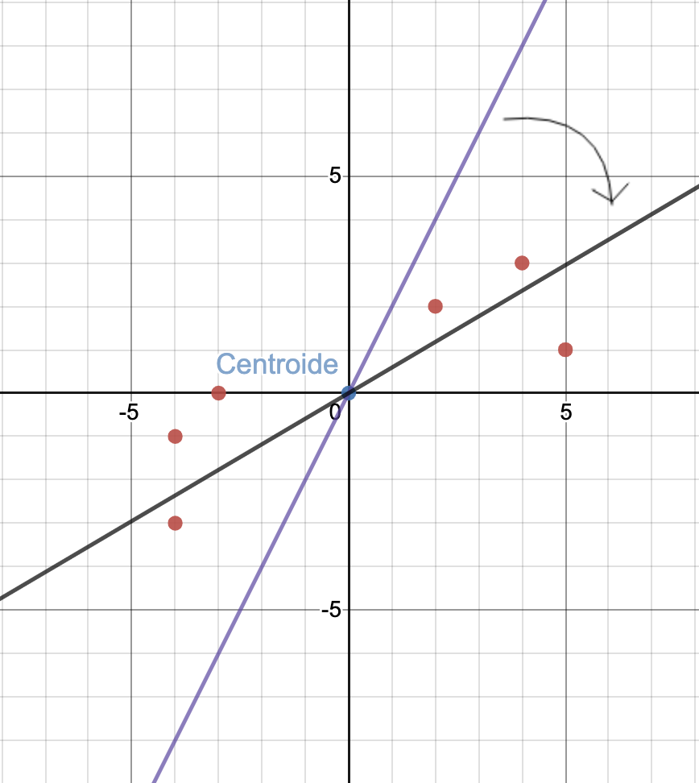
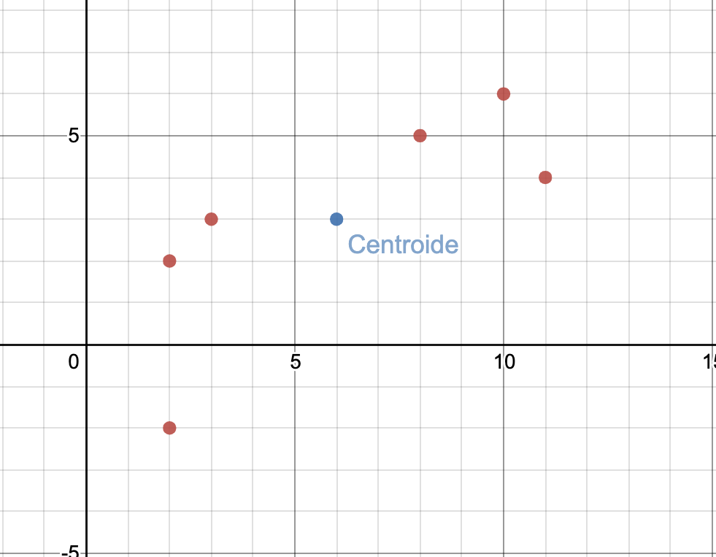
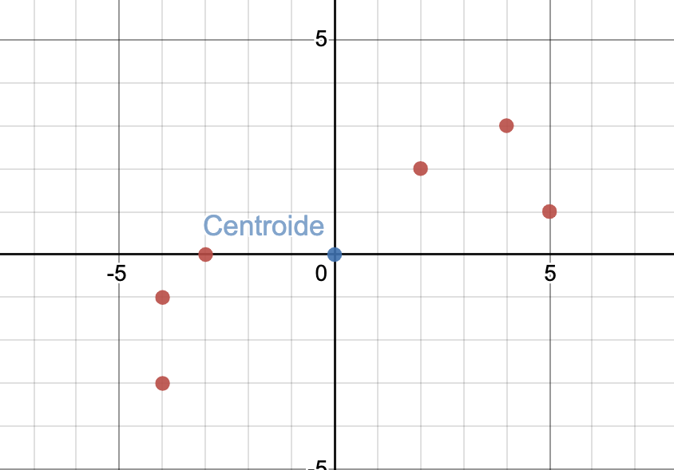
Cálculo de los componentes principales
Trabajaremos con un conjunto de observaciones para dos características (2D).
Para el conjunto de observaciones, se calcula el centroide. Se centran respecto al origen.
Se ubica una línea al centro y se rota buscando el mejor ajuste a la distribución de los datos.

Slide 38
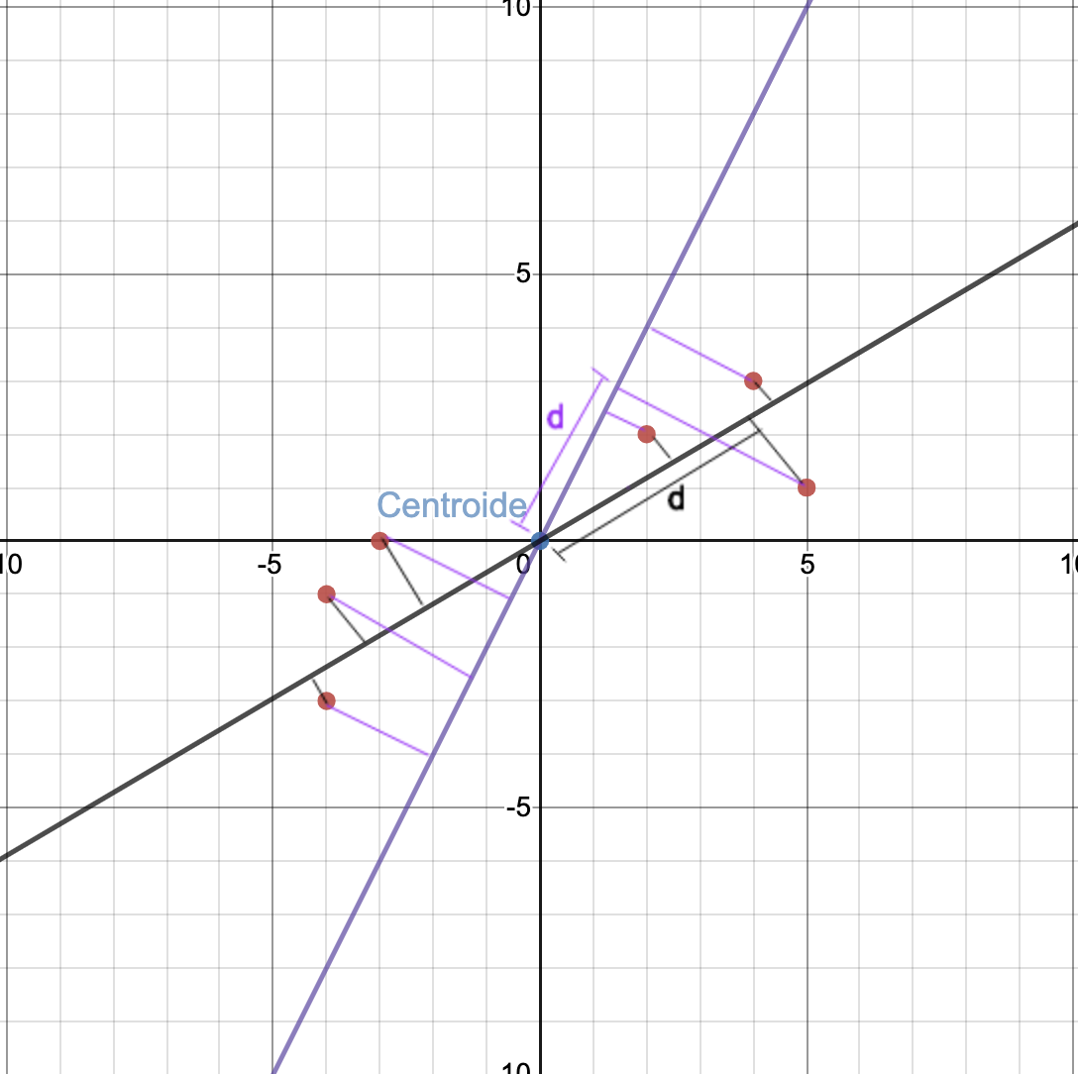
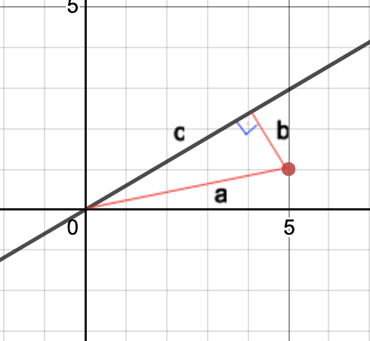
Cálculo de los componentes principales
Recordando el teorema de pitágoras:
a² = b² + c²
Se puede observar que, dado que a es fijo, minimizar b equivale a maximizar c.
Se puede definir una métrica de calidad para la recta como la suma de la distancias d_{i}² donde: d_{i} es la distancia de la proyección sobre la recta de la i-ésima observación al origen.
La mejor recta es la que maximiza este valor.
Se proyecta cada instancia de entrenamiento hacia una recta. La recta con el mejor ajuste es la recta con la menor distancia hacia todos los puntos.

Slide 39
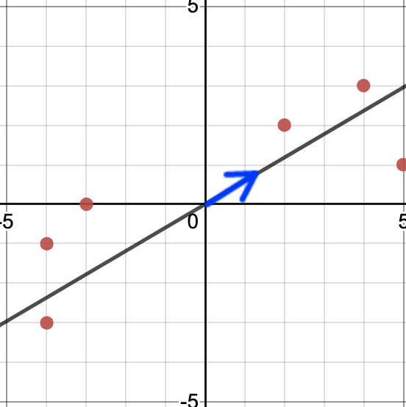
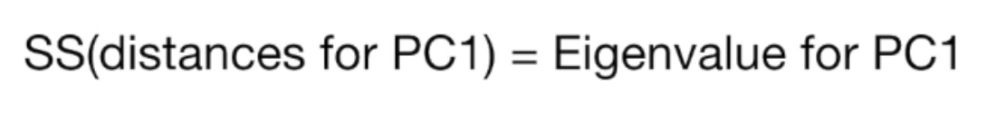
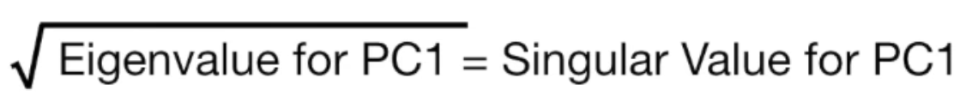
PCA1 – Primer componente principal
Componente Principal (CP): También se le llama vector singular o eigenvector:
PCA1 = 0.97 X1 + 0.242 X2
Cada componente del vector CP se denomina loading score de la característica correspondiente.
Eigenvalue de CP: Suma de cuadrados de las proyecciones sobre CP.
Valor singular de CP: √ Eigenvalor
El primer componente principal es el vector unitario paralelo a esta recta.
La pendiente de esta recta se puede interpretar como la contribución de cada característica respecto a la varianza explicada por las proyecciones de las observaciones.
Se le denomina combinación lineal de los ejes originales.

Slide 40
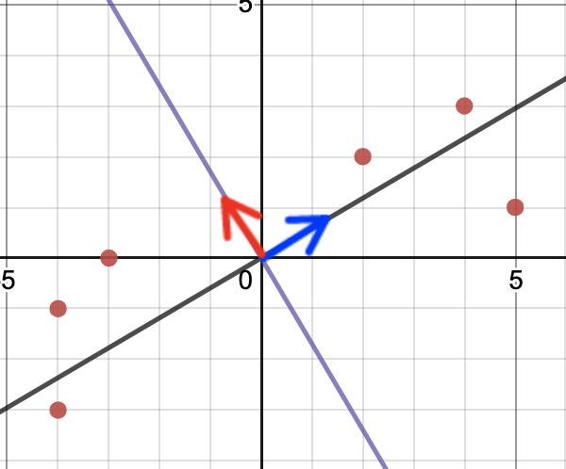
PCA2 – Segundo componente principal
El segundo componente principal se obtiene calculando el vector unitario de la recta perpendicular al primer componente principal.
Para mayores dimensiones el i-ésimo componente principal se calcula ajustando la mejor recta perpendicular a los anteriores componentes principales calculados.

Slide 41
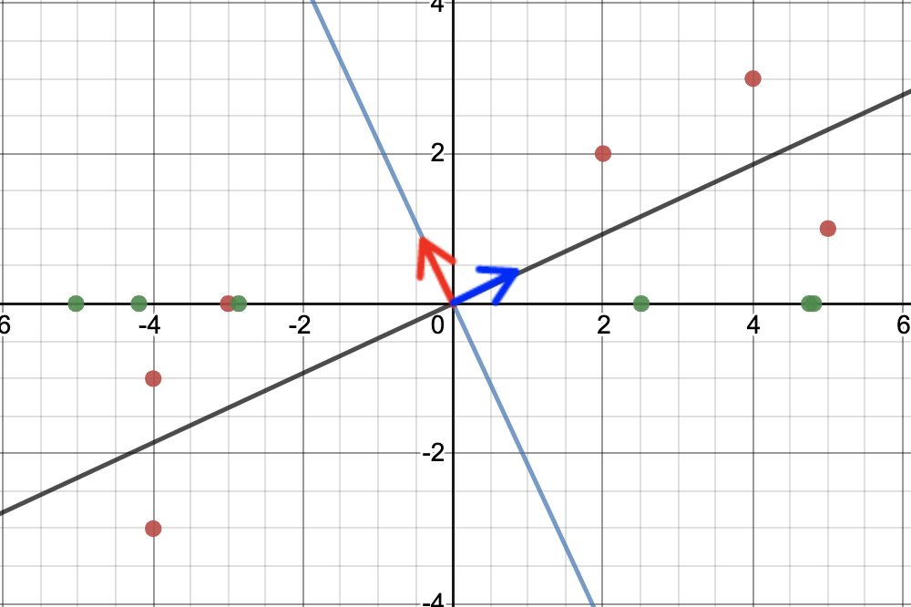
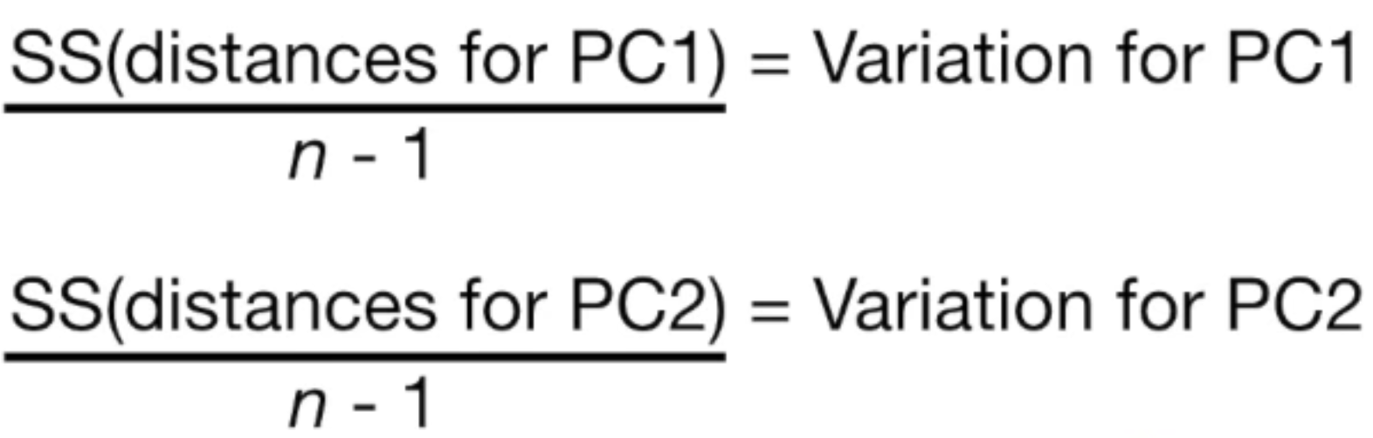

Proporción de la varianza explicada
Una vez que se tiene los componentes principales para cada dimensión, se puede proyectar las observaciones a una menor dimensión.Basta con usar los N primeros componentes donde N es menor a la dimensión original de las observaciones.
Se puede calcular la varianza respecto al origen para cada componente dividiendo la suma de los cuadrados de las proyecciones sobre el PC (eigenvalor) entre el número de observaciones.
PC1: 94%
PC2: 6%

Slide 42


Número adecuado de PCA a usar
Se puede obtener información sobre los componentes principales usando PCA sin la variable n_components. El modelo realizará el cálculo de todos los componentes.
Podemos usar la variable explained_variance_ratio_ para calcular la varianza acumulada por componente Y luego seleccionar la cantidad de dimensiones en base a un porcentaje de información.

Slide 43
Conclusiones - PCA
Es útil cuando existe multicolinealidad entre las características/variables.
PCA se puede utilizar cuando las dimensiones de las características de entrada son altas y se quiere reducir el tiempo de procesamiento (por ejemplo, muchas variables).
PCA también se puede utilizar para la eliminación de ruido y la compresión de datos.

